Slide 1


স্বাগত

Slide 2
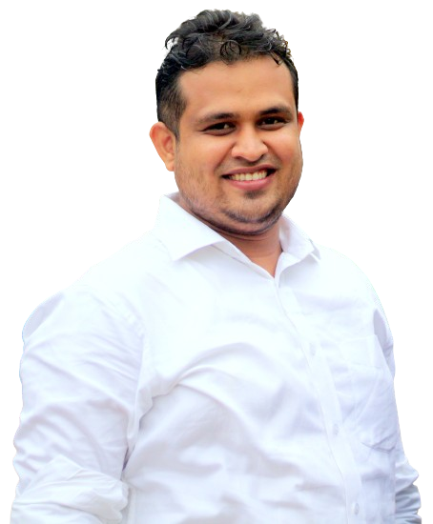
উদয় কুমার শীল
শিক্ষক পরিচিতি
সহকারী শিক্ষক
ইচলাদিগর উত্তর পাড়া সরকারি প্রাথমিক বিদ্যালয়
রায়গঞ্জ, সিরাজগঞ্জ

Slide 3
Kvi wPý

Slide 4
v
y
† Š
„
w
Kvi wPý
x
~
†
† v
ˆ

Slide 5
v
Av
-

Slide 6
w
B
-

Slide 7
x
C
-

Slide 8
y
D
-

Slide 9
~
E
-

Slide 10
„
F
-

Slide 11
†
G
-

Slide 12
ˆ
H
-

Slide 13
† v
I
-

Slide 14
† Š
J
-

Slide 15
ধন‌্যবাদ

